Slide 2
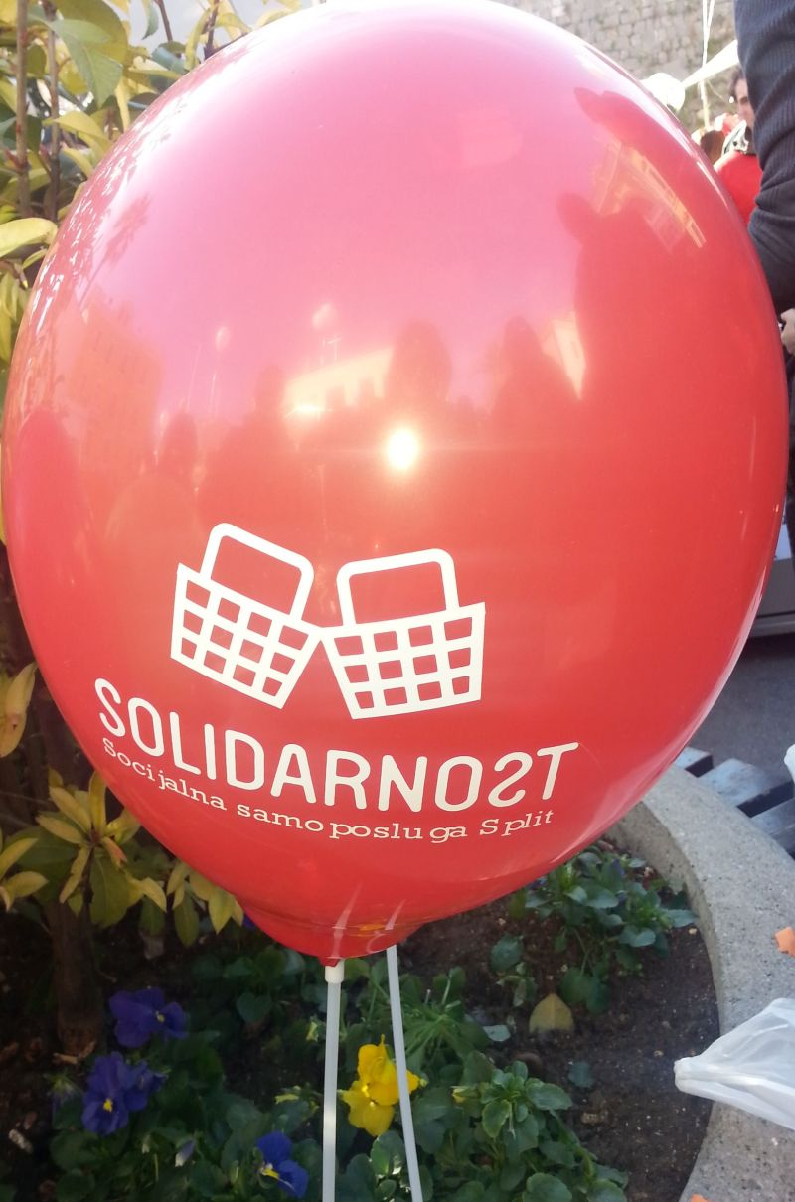
Ove subote, Izborna iz PiGa rado se pridruzila našim vrijednim volonterima i zajedno s njima sudjelovala na tradicionalnoj humanitarnoj akciji Udruge MoST 'A di si ti?!' koja se već petnaest godina održava ispred splitskog HNK.

Slide 3
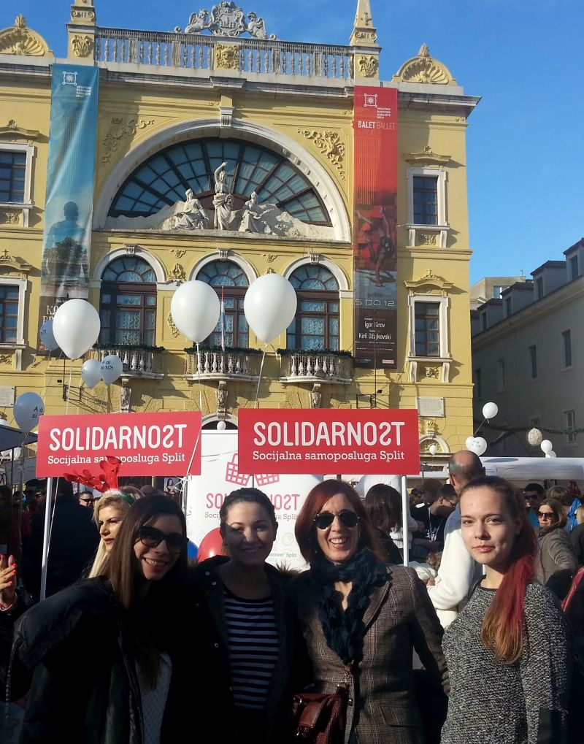
Akcija/buvljak dobrote i solidarnosti imao je za cilj senzibiliranje javnosti za problematiku beskućništva u Splitu, te prikupljanje pomoći za korisnice i korisnike programa Skrbi i brige za beskućnice/ke Udruge MoST.

Slide 4
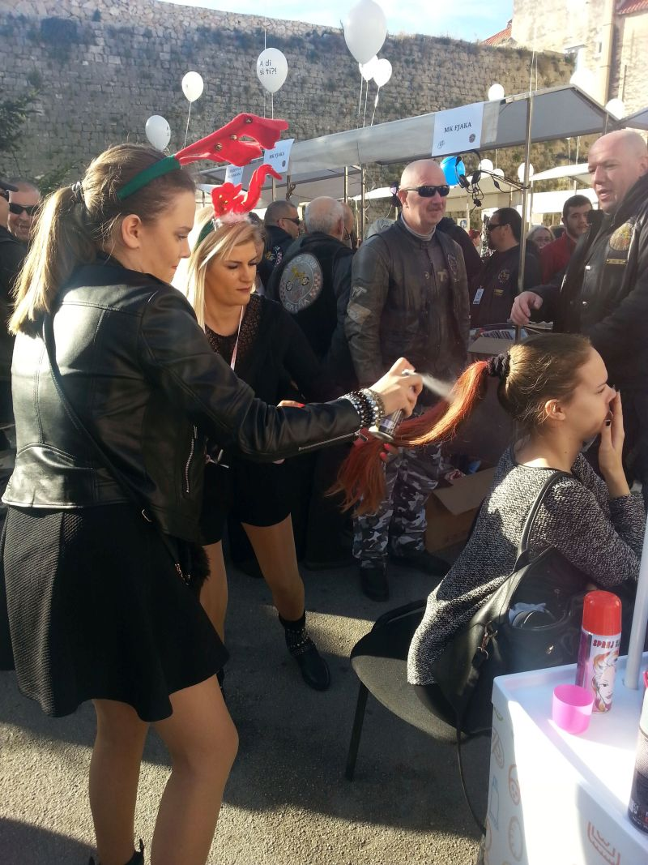
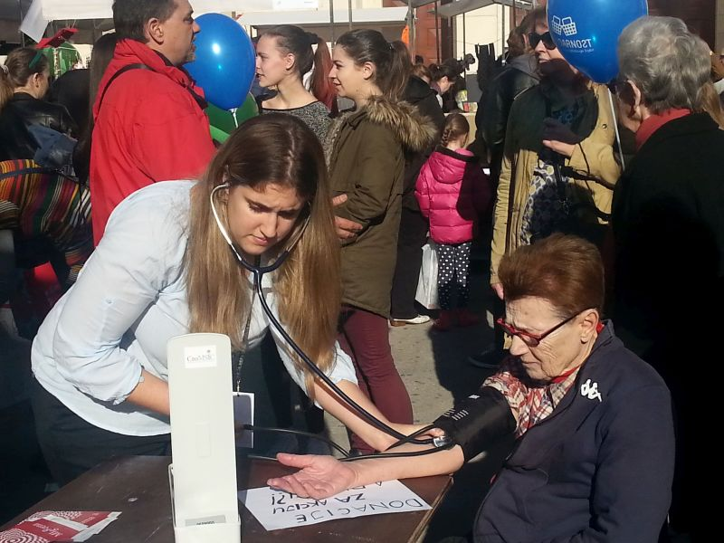
Ujedno je to bio i zanimljiv način promoviranja solidarnosti i volonterstva.

Slide 5
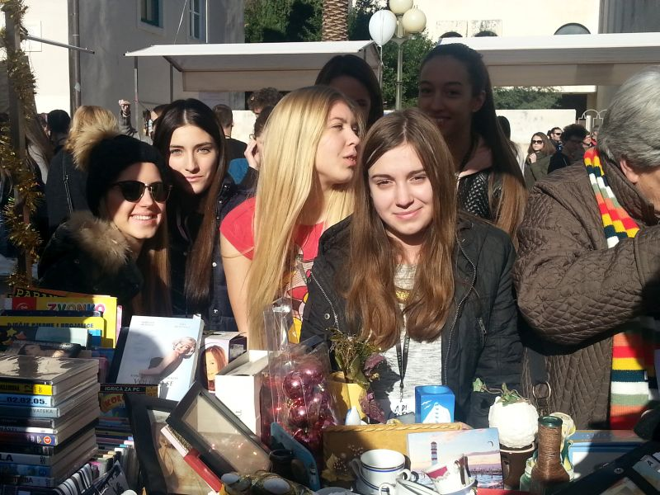
Kupovale su se knjige, CD-ovi, rukotvorine, torbice, kolači, nakit, igračke, suveniri, razni predmeti.
Mlađa generacija rado je donirala novac izrađujući „selfije“ na buvljaku a koji su se istovremeno objavljivali na stranicama udruge Most ili oslikavajući lica i kosu...

Slide 6
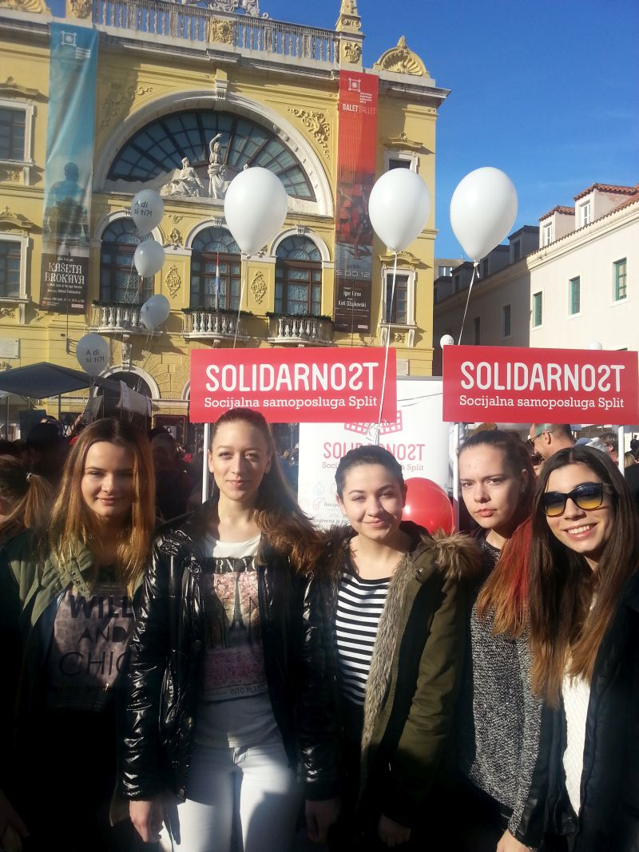
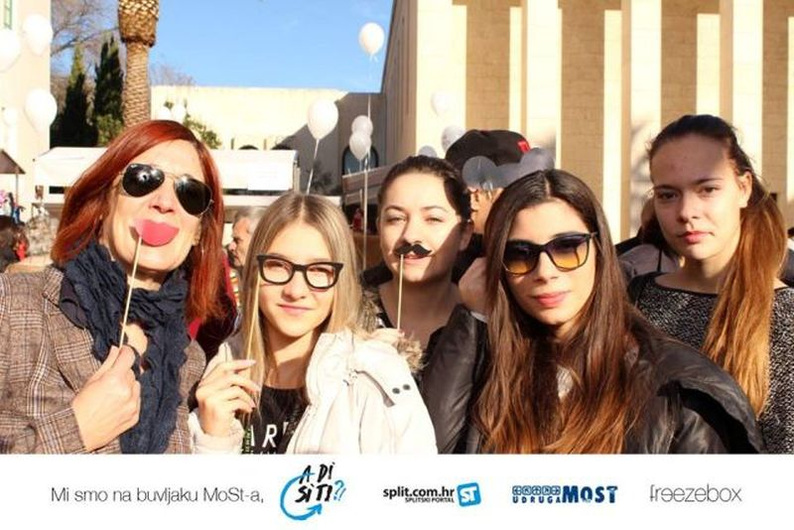
Sudjelovalo je preko tri stotine volontera svih generacija a prikupljeno je čak 52 370 kuna pomoći. Predmete su prodavali i brojni poznati sportaši i javne osobe grada.

Slide 7
Ovogodišnja splitska solidarnost povezala je učenike i nastavnike naše škole iz raznih područja, te su tako solidarno ujedinile snage naše profesorice Natalija Palčić, Marijana Munitić, Maja Cikatić, naše knjžničarke Romana Jadrijević i Tihana Pleić, koja je bila osobito ponosna što se temelji njezinog vrijednog dugogodišnjeg rada nadogradjuju novim volonterima nadahnutim njenim nesebičnim primjerom.

Slide 8
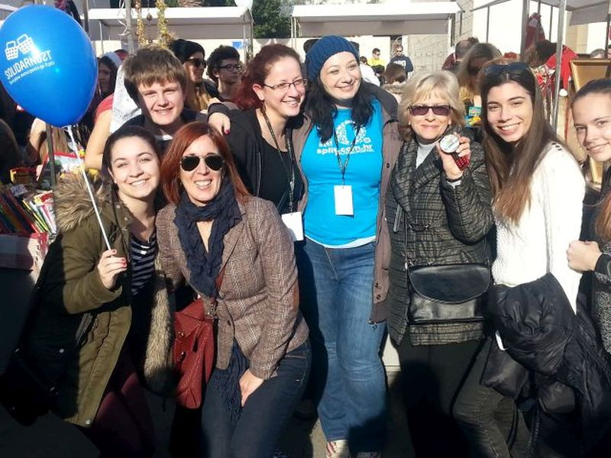
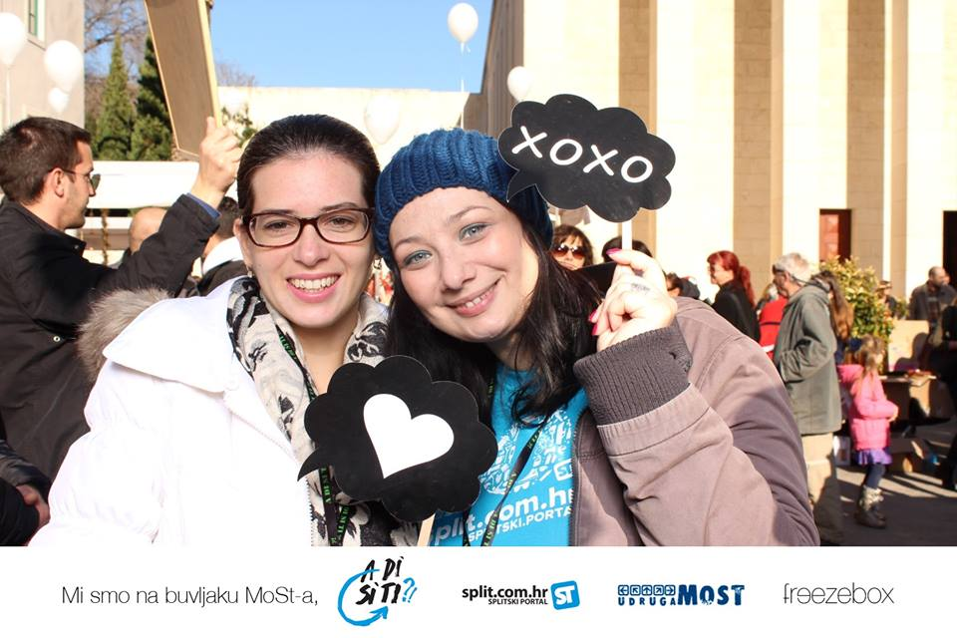

Slide 9
KRAJ!☺

